Slide 1


Slide 2





Catálogo de Serviços:
SITES
SISTEMAS
INFRAESTRUTURA
TELECOMUNICAÇÕES

Slide 3



S I T E S
Site 100% responsivo
Auto serviço – Cliente

Slide 4
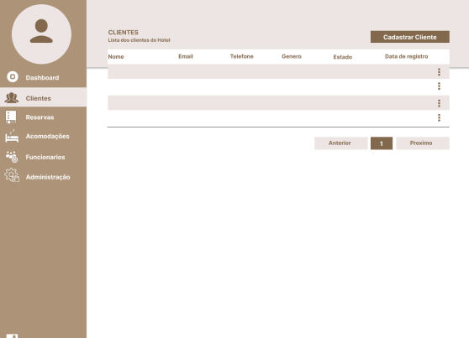
S I T E S
Gestão Total - em construção

Slide 5



CONTRATE-NOS
Projeto
Contrato
Hora

Slide 6


Nos colocamos à disposição para sanar qualquer dúvida com relação aos nossos serviços e soluções.
Vamos encontrar uma solução apropriada para o seu negócio.
Aguardamos o seu contato.
FALE CONOSCO!
contato@cbxtecnologia.com.br
www.cbxtecnologia.com.br
(19) 98601-0771 / 99281-1080

Slide 7
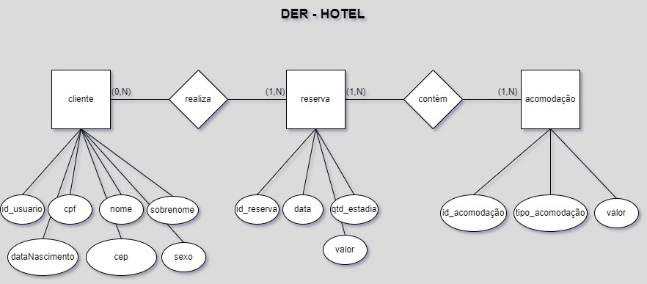
Diagrama de Entidade e Relacionamento

